Slide 1


გეგმური ამბულატორიული სერვისების განვითარების მიმართულებები 2020 წლის 30 აპრილი

Slide 2
პჯდ სერვისების განვითარების ტენდენციები
2013 თებერვალი
საყოველთაო ჯანდაცვის პროგრამა
2017 მარტი
სერვისების და სპეციალისტების ოპტიმიზაცია
პჯდ გუნდთან მიმაგრებული ბენეფიციარები 2,500
2019 ნოემბერი
სელექციის ახალი კრიტერიუმები
2020 მაისი
თბილისში, ქუთაისში და ბათუმში პჯდ მომსახურების მიმწოდებელი -
რეგისტრირებული მოსარგებლე >13,000

Slide 3
საყოველთაო ჯანმრთელობის დაცვის პროგრამის გეგმური ამბულატორიული მომსახურების კომპონენტის მიმწოდებლების სელექციის კრიტერიუმები
პირველი მაისიდან ქ. თბილისში, ქ. ბათუმსა და ქ. ქუთაისში გეგმური ამბულატორიული მომსახურების მიმწოდებელი:
რეგისტრირებული კონტინგენტი > 13,000 (ძირითადი კონტინგენტი)
უზრუნველყოფს გათვალისწინებულ კლინიკო-ლაბორატორიულ კვლევებს ადგილზე და/ან ბიოლოგიური მასალის ნიმუშების აღებას, ტრანსპორტირებას და პასუხების უკან დაბრუნებას
საქართველოს მთავრობის 2020 წ. იანვრის N15 დადგენილება

Slide 4
სელექციის კრიტერიუმი (2)
გამონაკლისი:
ქალაქებს მიკუთვნებულ დაბებსა და სოფლებში მდებარე სამედიცინო დაწესებულებები
იძულებით გადაადგილებულ პირთა საოჯახო მედიცინის ცენტრები
გეოგრაფიული ხელმისაწვდომობის გათვალისწინებით, სამედიცინო დაწესებულებები, რომელთა ჩამონათვალი განისაზღვრება მინისტრის სამართლებრივი აქტით

Slide 5
მიმწოდებელი დაწესებულებების ვალდებულებები
პჯდ მომსახურების მიწოდება ხორციელდება პჯდ გუნდის (ოჯახის ან უბნის ექიმი და ექთანი) მეშვეობით
ერთ პჯდ გუნდთან მიმაგრებული მოსახლეობის საერთო რაოდენობა < 2,500 მოსახლე
მონაწილეობა პრევენციულ და სკრინინგის პროგრამებში (მ. შ., C ჰეპატიტი, ტუბერკულოზი, აივ/შიდსი, იმუნიზაცია)
ოჯახის/უბნის ექიმების ჩართულობის უზრუნველყოფა უწყვეტი სამედიცინო განათლების სისტემაში

Slide 6
პროცესი და განსაზღვრული ვადები (1)
მომსახურების მიმწოდებლებმა 1 აპრილამდე სმს-ში წარადგინეს ინფორმაცია სპეციალური კითხვარის შესაბამისად, გეგმური ამბულატორიის კომპონენტში მონაწილეობის სურვილის თაობაზე
1 მაისამდე შეიზღუდა (ერთეული გამონაკლისების გათვალისწინებით):
ბენეფიციარების გადინება იმ დაწესებულებებიდან, რომელებსაც რეგისტრირებული ჰყავდათ 7,000 და მეტი ბენეფიციარი
ბენეფიციარების გადინება და შემოდინება იმ დაწესებულებებიდან, რომელებსაც რეგისტრირებული ჰყავდათ 13,000 და მეტი ბენეფიციარი

Slide 7
პროცესი და განსაზღვრული ვადები (2)
დაწესებულებებში ახალი მოსარგებლეების რეგისტრაცია ხდება მკაცრი აღრიცხვის დოკუმენტით
იმ დაწესებულებებში რეგისტრირებული პირები, რომლებიც 30 აპრილის მდგომარეობით ვერ აკმაყოფილებენ სელექციის პირობებს, ავტომატურად გადამაგრება გეოგრაფიულად ახლოს მყოფ დაწესებულებებში
ბენეფიციარს 2 თვის შემდეგ მიეცემა სასურველი გეგმური ამბულატორიული მომსახურების მიმწოდებელი დაწესებულბის თავისუფალი არჩევანის უფლება
გეგმური ამბულატორიული მომსახურებისათვის სააგენტოს მიერ გადამაგრებული ახალი მოსარგებლეების რეგისტრაცია 1 ნოემბრამდე დაწესებულებებს არ მოეთხოვებათ მკაცრი აღრიცხვის დოკუმენტით

Slide 8
პჯდ მომსახურება თბილისში, ბათუმსა დაქუთაისში
 | პჯდ # | რეგისტრირებული სულ |  | <5000 |  | 5,000-7000 |  | 7,000-10,000 |  | 10,000-13,000 |  | >13,000
 |  | სულ | მ.შ. ძირი-თადი | პჯდ # | მოსარ-გებლე | პჯდ # | მოსარ-გებლე | პჯდ # | მოსარ-გებლე | პჯდ # | მოსარ-გებლე | პჯდ # | მოსარ-გებლე
თბილისი | 117 | 1,030,182 | 1,024,645 | 58 | 90,731 | 8 | 48,719 | 12 | 97,642 | 11 | 123,061 | 28 | 664,492
გლდანი-ნაძალადევი | 29 | 288,684 | 288,134 | 13 | 15,782 | 1 | 6,802 | 4 | 31,178 | 3 | 30,714 | 8 | 203,658
დიდუბე-ჩუღურეთი | 16 | 147,084 | 146,879 | 6 | 11,356 | 3 | 18,316 | 1 | 7,007 | 1 | 11,994 | 5 | 98,206
ვაკე - საბურთალო | 31 | 220,112 | 219,479 | 20 | 28,043 |  |  | 3 | 26,278 | 1 | 10,126 | 7 | 155,032
ისანი - სამგორი | 28 | 262,720 | 260,741 | 13 | 24,672 | 2 | 13,166 | 4 | 33,179 | 3 | 32,239 | 6 | 157,485
მთაწმინდა-კრწანისი | 12 | 111,582 | 109,412 | 6 | 10,878 | 2 | 10,435 |  |  | 3 | 37,988 | 2 | 50,111
ბათუმი | 11 | 227,436 | 175,716 | 3 | 6,948 |  |  | 1 | 7,475 | 1 | 11,727 | 6 | 149,566
ქუთაისი | 13 | 187,979 | 167,667 | 4 | 2,895 | 1 | 5,475 | 1 | 9,571 | 1 | 10,637 | 6 | 139,089
სულ | 141 | 1,445,597 | 1,368,028 | 65 | 100,574 | 9 | 54,194 | 14 | 114,688 | 13 | 145,425 | 40 | 953,147

Slide 9
ქალაქებს მიკუთვნებულ დაბებში და სოფლებში მდებარე სამედიცინო დაწესებულებები
დასახელება | მისამართი | კონ ტინგენტი
შპს "დასტაქარი" | ქ. თბილისი, სოფ. დიღომი, დიდგორის ქ №75 | 1,969
შპს წყნეთის საექიმო ამბულატორია | წყნეთი.სტალინის ქ. 27 | 3,460
შპს "კოჯრის საექიმო ამბულატორია" | დაბა კოჯორი, ტაბიძის #7 | 2,370
შპს სამედიცინო ამბულატორია „ფონიჭალა“ | თბილისი, სოფ. ფონიჭალა | 3,416

Slide 10
იძულებით გადაადგილებულ პირთა საოჯახო მედიცინის ცენტრები
დასახელება | მისამართი | კონ ტინგენტი
შპს "ზაურ ხუბუტიას სახელობის დევნილთა საოჯახო მედიცინის ცენტრი "დიოსკურია" | გლდანი ილორის ქ.№14 | 3,948
შპს დევნილთა საოჯახო მედიცინის ცენტრი ცხუმი | თბილისი, წყნეთის "გ" ზონა | 1,799
შპს დევნილთა საოჯახო მედიცინის ცენტრი | ვარკეთილი, კალოუბნის 16 | 8,836
შპს „საოჯახო მედიცინის ცენტრი - აფხაზეთი“ | თბილისი, ლაღიძის №8 | 5,329
შპს დევნილთა საოჯახო მედიცინის ცენტრი - ბიჭვინთა | ქუთაისი, ტოლბუხინის ქ. N15 | 5,545

Slide 11
განსახილველი საკითხი - პროგრამაში მონაწილეობისთვის რეკომენდაციები
გეოგრაფიული ხელმისაწვდომობა
ქალაქი/ მუნიციპალი-ტეტი | დასახელება | მისამართი | კონ ტინგენტი
გლდანი-ნაძალადევი | შპს "თბ. №24 ბავშვთა პოლიკლინიკა" | თბილისი, ლიბანის №1 | 8,845
გლდანი-ნაძალადევი | შპს დიაგნოსტიკური ცენტრი | თბილისი, ზაჰესი, კასკადის ქუჩა N41-ის მიმდებარე. | 2,052
ისანი-სამგორი | შპს მოზრდილთა 25-ე პოლიკლინიკა | თბილისი, ჭიჭინაძისN11 | 8,908
ისანი-სამგორი | შპს ლილოს სამედიცინო ცენტრი | თბილისი, ლილოს დასახლება; ფრანგულიანის ქ. N19 | 7,053
ძველი თბილისი | შპს უნიკა | თბილისი, ვ.გორგასალის ქ N8 | 5,146
ისანი-სამგორი | შპს "მკურნალი+" | ქ.თბილისი, ვარკეთილი 3, მ/რ 1, კორპ. 16ა. | 4,072
ძველი თბილისი | შპს "ჯანმრთელობა" | თბილისი, ფონიჭალა №3, მე-20 კორ. | 3,297
ბათუმი | შპს მახინჯაურის მრავალპროფილიანი პოლიკლინიკა | ქ. ბათუმი, თამარ მეფის გამზირი, შესახვევი III, N17 | 6,412

Slide 12
დადგენილების ამოქმედებამდე ორ ლოკაციაზე არსებული დაწესებულებები
დასახელება | მისამართი | კონტინგენტი
დიდუბე-ჩუღურეთი
შპს ქ. თბილისის N3 სამკურნალო პროფილაქტიკური ცენტრი | თბილისი, ბ. პაიჭაძის ქ. N1 (დ/მ VI კვ) | 11,994
შპს ქ. თბილისის N3 სამკურნალო პროფილაქტიკური ცენტრი | თბილისი, ზ. ჭავჭავაძის ქ. N7 | 6,356
ისანი-სამგორი
შპს ავერსის კლინიკა | თბილისი, ბოგდან ხმელნიცკის №153ა | 10,886
შპს ავერსის კლინიკა | თბილისი, ნავთლუღის ქ. №11-13 (ვაჟა-ფშაველას გამზირი №27ბ) | 6,343
ვაკე-საბურთალო
შპს ქ. თბილისის №14 შერეული პოლიკლინიკა | დიდი დიღომი, ი. პეტრიწის ქ.N11 | 17,113
შპს ქ. თბილისის №14 შერეული პოლიკლინიკა | ვაშლიჯვარი, 14–ბ კორპ. I სართული | 4,442

Slide 13
განსახილველი საკითხი - პროგრამაში მონაწილეობისთვის რეკომენდაციები
საქველმოქმედო ორგანიზაციების პჯდ დაწესებულებები
დასახელება | მისამართი | კონტინგენტი
გლდანი ნაძალადევი
ავადმყოფთა მომსახურე სასულიერო პირთა ორდენის (კამილიელების) ფილიალი საქართველოში | ანაპის 414,დივიზიის ქ.N11 | 7,178
დიდუბე-ჩუღურეთი
ააიპ ბერძნული სამედიცინო ფონდი "ჰიპოკრატე" | თბილისი, ნინოშვილის N23 | 6,542

Slide 14
განსახილველი საკითხი - პროგრამაში მონაწილეობისთვის რეკომენდაციები
სტრატეგიული ლოკაციები
დასახელება | მისამართი | ძირი-თადი | დამა-ტებითი
გლდანი ნაძალადევი
შპს №1 პოლიკლინიკა | ქ. თბილისი, ე.ბეჟანიშვილის ქ.N23. | 10,477 | 49
შპს MEDHOUSE | გლდანი, მე-3 მკრ, მ.აბაშიძის #7 | 10,188 | 4
შპს ბავშვთა და მოზრდილთა ჯანმრთელობის ცენტრი | ქ.თბილისი, ბუაჩიძის ქ.N12. | 10,049 | 7
შპს სამკურნალო-პროფილაქტიკური ცენტრი პირველი | თბილისი, ხუდადოვის №10 | 8,106 | 1
შპს 4 პოლიკლინიკა | ქ.თბილისი, გურამიშვილის გამზ.N9. | 7,065 | 10
დიდუბე-ჩუღურეთი
შპს " № 21 ბავშვთა პოლიკლინიკა | თბილისი,დიღმის მას.მე-5 კვარტ.მე-5-ა კორპ. | 7,007
ვაკე-საბურთალო
შპს ,,პრემიუმ მედსერვისი" | ქ. თბილისი, ი. ჭავჭავაძის გამზ. N33 ბ | 10,126 | 1
სს "ქ. თბ.მოზრდილთა N26 პოლიკლინიკა" | ქ. თბილისი, ვაჟა-ფშაველას გამზირი N26 | 10,015 | 9
შპს კლინიკა ნიუმედი | თბილისი, მარიჯანის ქ. №4 | 8,599
შპს ჯანმრთელობის ცენტრი | ქ. თბილისი, ალ. ყაზბეგის გამზირი №14ბ | 7,664 | 190

Slide 15
განსახილველი საკითხი - პროგრამაში მონაწილეობისთვის რეკომენდაციები
სტრატეგიული ლოკაციები
დასახელება | მისამართი | ძირი-თადი | დამა-ტებითი
ისანი-სამგორი
შპს "სამკურნალო-სადიაგნოსტიკო ცენტრი სამგორი მედი" | თბილისი, კახეთის გზატკეცილი N23 | 11,526 | 292
შ.პ.ს საოჯახო მედიცინის ცენტრი ისანი | ქ.თბილისი,იუნკერთა ქ.N1 | 10,006
შპს თბილისის სამკურნალო-პროფილაქტიკური ცენტრი-ძველი ავლაბარი | თბილისი, ფაღავას №25 | 8,529 | 4
ძველი თბილისი
შპს ბიჯი უნიმედი | ქ.თბილისი,რუსთავის გზატკეცილი N28. | 12,982 | 724
შ.პ.ს. "კლინიკა ვაკეში" | ქ. თბილისი, ზაქარია ფალიაშვილის ქ N85/24 | 12,591 | 2
სს პოლიკლინიკა ვერე | ქ.თბილისი, ლ.ქიაჩელის ქ.N18-20 | 12,415 | 612

Slide 16
გამონაკლისი 6
განსახილველი საკითხი - პროგრამაში მონაწილეობისთვის რეკომენდაციები
სტრატეგიული ლოკაციები
დასახელება | მისამართი | ძირი-თადი | დამა-ტებითი
ბათუმი
ს.ს."საზღვაო ჰოსპიტალი" | ბათუმი, მელიქიშვილის ქუჩა #102 ბ | 11,727 | 17,037
სს მეზღვაურთა სამედიცინო ცენტრი-2010 | ქ.ბათუმი, ტაბიძის ქ. N2ა | 7,475 | 4,375
ქუთაისი
შპს ქუთაისის ბავშვთა და მოზრდილთა №4 სამკურნალო-დიაგნოსტიკური ცენტრი | ქუთაისი, მესხის ქ.№5 | 10,637 | 2,678
შ.პ.ს. "ქუთაისის მოზრდილთა N5 პოლიკლინიკა" | ქუთაისი, ჩხობაძის ქ. 16 | 9,571 | 1,391

Slide 17
სელექსიის კრიტერიუმებით შერჩეული პჯდ დაწესებულებები და რეგისტრირებული მოსახლეობა
 | სულ პჯდ | სულ რეგისტრირებული მოსახლეობა |  | შერჩეული პჯდ | შერჩეული პჯდ-ების ების % | შერჩეული პჯდ-ში რეგისტრირებული მოსახლეობა | რეგისტრი-რებულების %
თბილისი | 117 | 1,030,182 |  | 69 | 59% | 906,765 | 88%
ბათუმი | 11 | 227,436 |  | 8 | 73% | 196,592 | 86%
ქუთაისი | 13 | 187,979 |  | 9 | 69% | 163,366 | 87%
სულ | 141 | 1,445,597 |  | 86 | 61% | 1,266,723 | 88%

Slide 18
სელექსიის კრიტერიუმებით შერჩეული პჯდ დაწესებულებები
 | სულ პჯდ | >13000 | დაბები | IDP | გეოგრა-ფიული განაწილება | ორი ლოკაცია | საქველ-მოქმედო | >7000 | სულ სელექცია | %
თბილისი | 117 | 28 | 4 | 5 | 8 | 6 | 2 | 16 | 69 | 59%
ბათუმი | 11 | 6 |  |  | 1 |  |  | 2 | 8 | 73%
ქუთაისი | 13 | 6 |  |  |  |  |  | 2 | 9 | 69%
სულ | 141 | 40 | 4 | 5 | 9 | 6 | 2 | 20 | 86 | 61%

Slide 19
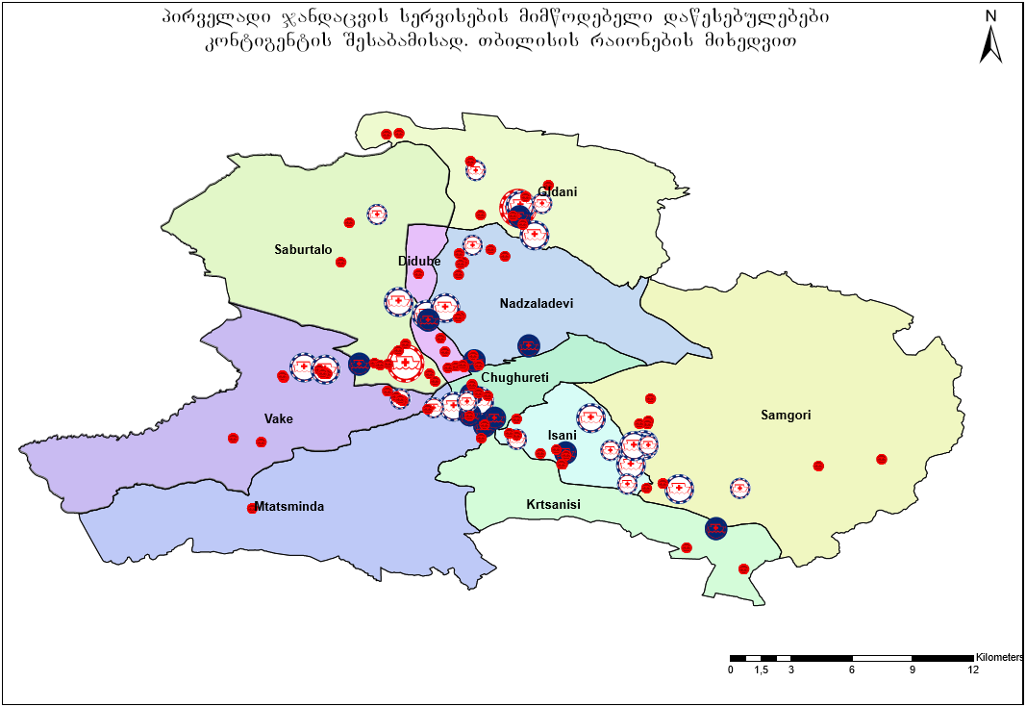

Slide 20
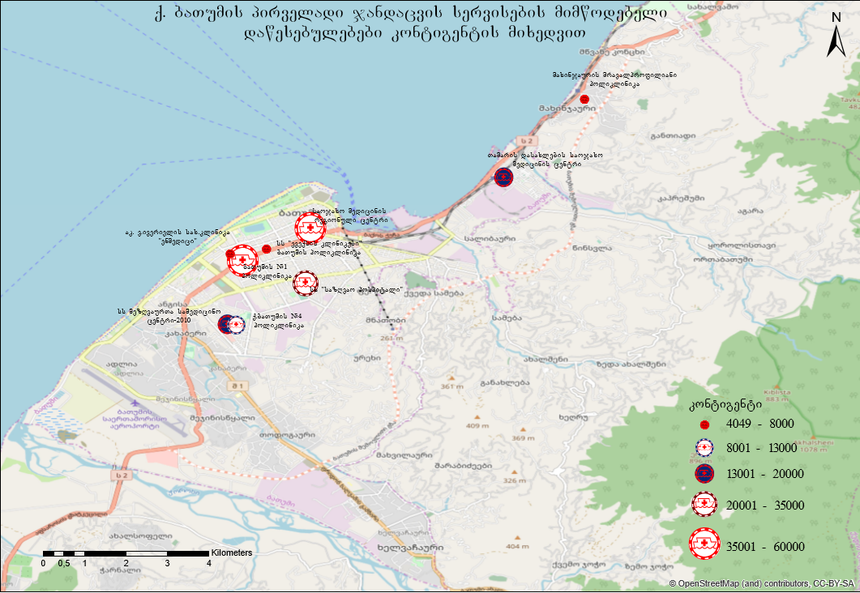

Slide 21
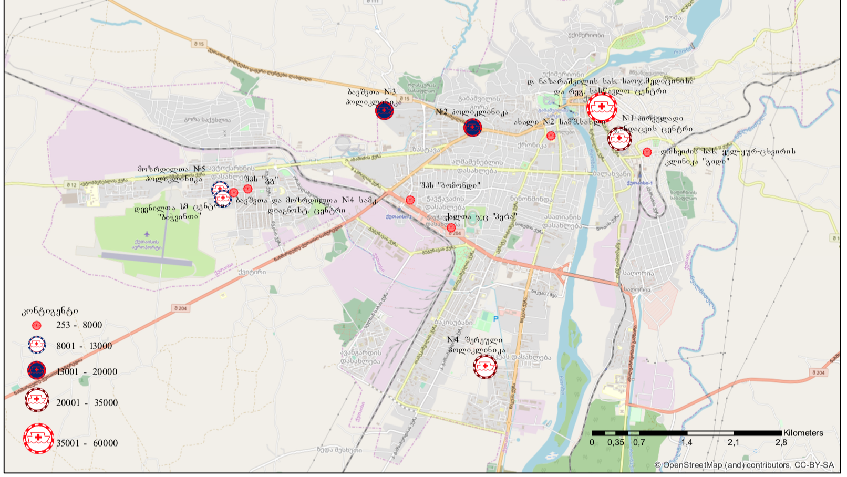
შეზღუდულია პაციენტების შედინება დაგადინება

Slide 22
მადლობა ყურადღებისთვის!

